Slide 1
自然数与数论初步
马晓星
南京大学・计算机科学与技术系

Slide 2
提要
自然数
自然数的公理化定义
自然数的集合论构造
自然数基本运算定义
数论初步
整数除法与同余算术
素数与算术基本定理
同余方程与中国剩余定理
费马小定理与欧拉定理

Slide 3
自然数

Slide 4
小朋友的问题
1 + 2 = 3 ？

Slide 5
自然数的直觉理解
自然数(Natural Numbers)的用途
记序 - 序数 (Ordinal Numbers)
记量 - 基数 (Cardinal Numbers)
记名 - Nominal Numbers

Slide 6
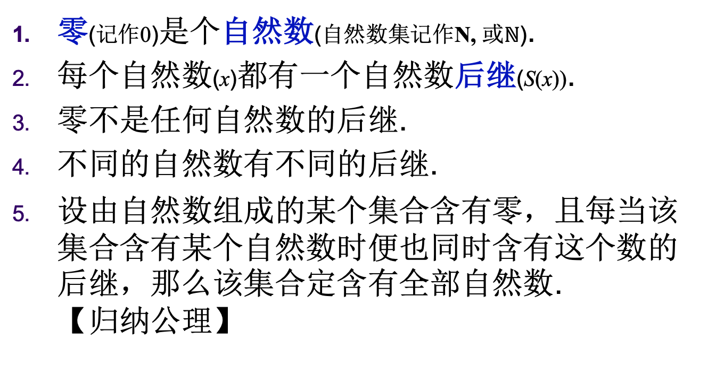
皮亚诺公理 (Peano axioms for natural numbers)
零(记作0)是个自然数(自然数集记作N, 或$ℕ$).
每个自然数(x)都有一个自然数后继(S(x)).
零不是任何自然数的后继.
不同的自然数有不同的后继.
设由自然数组成的某个集合含有零，且每当该集合含有某个自然数时便也同时含有这个数的后继，那么该集合定含有全部自然数. 【归纳公理】
注：此处略去了关于自然数“相等”的四条公理。
Notes:
https://www.encyclopediaofmath.org/index.php/Peano_axioms

Slide 7
皮亚诺公理 (Peano axioms for natural numbers)
Notes:
\begin{enumerate}
\item $0 \in \mathbf{N}$
\item $x \in \mathbf{N} \to S(x) \in \mathbf{N}$
\item $x \in \mathbf{N} \to S(x) \neq 0$
\item $x \in \mathbf{N} \wedge y \in \mathbf{N} \wedge S(x) =S(y) \to x = y$
\item $0 \in M \wedge \forall x (x\in M \to S(x)\in M) \to \mathbf{N} \subseteq M$ \\ for any property $M$ (axiom of induction).
\end{enumerate}

Slide 8
自然数的集合论构造
自然数：从“理论”到“模型”
目标：
从集合和集合运算出发，构造一个结构 满足皮亚诺公理。

Slide 9
冯·诺伊曼(von Neumann)的 自然数（序数）构造
记号 0 表示： Ø
函数 S 定义： S(x) = x ∪{x}
自然数集合 N ：
每个（序）数都定义为由所有在其前面的数构成的集合
…
麻烦在这里！如何保证没有引入其它东西？
Notes:
\begin{align*}
0 &= \emptyset \\
1 &= S(0) = S(\emptyset) = \emptyset \cup \{ \emptyset \} = \{ \emptyset \} = \{ 0 \} \\
2 &= S(1) = S(\{ 0 \}) = \{ 0 \} \cup \{ \{ 0 \} \} = \{ 0 , \{ 0 \} \} = \{ 0, 1 \} \\
3 &= S(2) = S(\{ 0, 1 \}) = \{ 0, 1 \} \cup \{ \{ 0, 1 \} \} = \{ 0, 1, \{ 0, 1 \} \} = \{ 0, 1, 2 \}
\end{align*}

Slide 10
冯·诺伊曼的 自然数构造
设a为集合, 称a∪{a}为a的后继, 记为S(a)，或a⁺。
设A是集合，若A满足下列条件，称A为归纳集：
Ø∈A
∀a(a∈A → S(a)∈A)
定义自然数集合 N 为 所有归纳集的交集。
因此： N = { Ø, {Ø}, {Ø, {Ø}}, {Ø, {Ø}, {Ø, {Ø}}}, … }

Slide 11
冯·诺伊曼的 自然数构造
判断下列命题对不对
1∈3 2∈3
1⊆3 2⊆3
1∪3=3 2∩3=2
留作课堂小测

Slide 12
自然数的算术运算
如何定义加法？
对于任意的自然数 m, n
m + 0 = m ； 【A1】
m + S(n) = S(m + n) . 【A2】
于是，回答“小朋友的问题”：
1 + 2 = 1 + S(1) = S(1+1) = S(1+S(0)) = S(S(1+0)) = S(S(1)) = S(2) = 3

Slide 13
自然数的算术运算
试证明： 0 + m = m
证明： 对 m 作归纳.
基础步骤： 0 + 0 = 0. 归纳步骤：假设 0 + k = k, 则 0 + S(k) = S(0 + k) = S(k). 证毕。
【练习】试证明：自然数的加法满足结合律。
【练习】试证明：自然数的加法满足交换律。

Slide 14
自然数的算术运算
同样地，我们可以定义乘法：
对于任意的自然数 m, n
m × 0 = 0 ； 【M1】
m × S(n) = m + (m × n) . 【M2】
【练习】 试证明：自然数的乘法对加法满足分配律。

Slide 15
小结
自然数的公理化和形式化
皮亚诺公理及其形式逻辑表达
冯·诺伊曼的归纳集构造
基本算术运算的递归定义 基本运算性质的归纳证明

Slide 16
数论初步

Slide 17
提要
整数除法与同余算术
素数与算术基本定理
同余方程与中国剩余定理
费马小定理与欧拉定理

Slide 18
从自然数到整数
加法在自然数集合上封闭
但“减法” 不封闭
减法是什么？
“5 – 3”应理解为 使得 3 + x = 5 的那个 x .
然而没有一个自然数 x 可使 7 + x = 5 成立 .
扩展自然数集合为整数集合，使其对减法封闭
作最小扩展，并保持自然数的运算规律

Slide 19
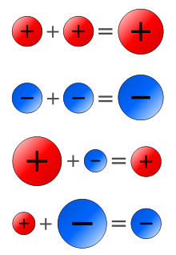
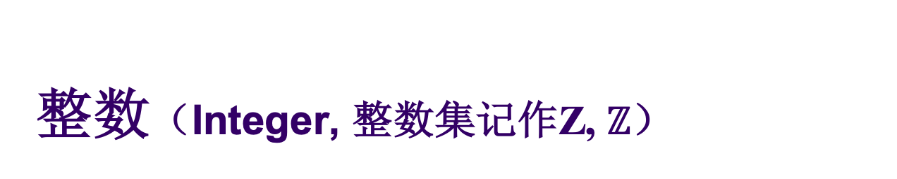
整数（Integer, 整数集记作Z, $ℤ$）
负整数、零、正整数(Z⁺ , N⁺)
《九章算术》减法为“同名相除，异名相益，正无入负之，负无入正之”。加法为“异名相除，同名相益，正无入正之，负无入负之”
刘徽(A.D. 225-295)
Notes:
《九章算术》出现负数概念，方程章为了配合方程术的算法，给出正负数的加、减法则。减法为“同名相除，异名相益，正无入负之，负无入正之”。加法为“异名相除，同名相益，正无入正之，负无入负之”。其中“除”是减，“益”是加，“无入”是指没有对方，不过乘除法并未记载

Slide 20
整数除法
整除：对任意整数 a 和 b, a ≠ 0, 若存在整数 c使得 b = ac, 则称 a 整除b (记作 a | b ).
性质：设 a, b 和 c 是整数，a ≠ 0
若 a | b，则 a | bc
若 a | b，且 b | c，则 a | c
若 a | b，且 a | c，则 a | (b + c)
推广：a | (mb + nc) ，其中m, n 为整数.
Notes:
divide

Slide 21
整数除法
带余除法
令a 为整数，d 为正整数，则存在唯一的整数 q 和 r，且 0≤ r < d ，满足 a = dq + r .
d 为除数，a 为被除数，q 为商，r 为余数。
记作 q = a div d，r = a mod d. 举例：-11 mod 3 =?
证明概要：
【存在性】令 S = {r∈N | ∃ q∈Z (r = a-dq)}，S 是 N 的非空子集； 由于N 是良序的，S 必有最小元素，记为 r₀，即 r₀ = a-dq₀； 用反证法易证r₀<d, 否则r₀-d是S中比r₀更小的元素, 矛盾.
【唯一性】 0 ≤ r₁ - r₀ = d (q₀-q₁) < d，因此，q₁=q₀ .

Slide 22
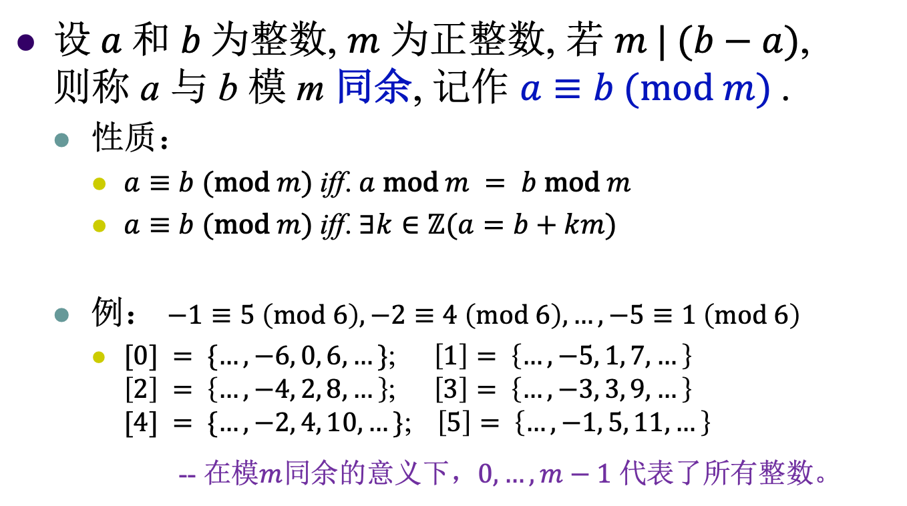
同余
设$a$和 $b$为整数, $m$ 为正整数, 若 $m | (b−a)$, 则称 a 与 b 模 m 同余, 记作 $a≡b (\text{mod} m)$.
性质：
$a≡b (\text{mod} m)$iff. $a \text{mod} m = b \text{mod} m$
$a≡b (\text{mod} m)$iff. $∃k∈ℤ(a=b+km)$
例： $−1≡5 \left(\text{mod} 6\right),−2≡4 \left(\text{mod} 6\right),…, −5≡1 \left(\text{mod} 6\right)$
$[0] = \{…,−6, 0, 6, …\}$; $\left[1\right]= \left\{…,−5, 1, 7, …\right\}$ $\left[2\right] = \left\{…,−4, 2, 8, …\right\}\text{; } \left[3\right]= \left\{…,−3, 3, 9, …\right\}$ $[4] = \{…,−2, 4, 10, …\}\text{; } \left[5\right]= \left\{…,−1, 5, 11, …\right\}$
-- 在模$m$同余的意义下，$0,…,m−1$ 代表了所有整数。

Slide 23
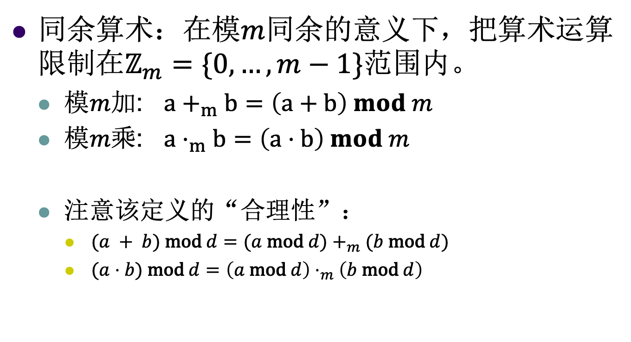
同余算术(高斯, Gauss)
同余算术：在模$m$同余的意义下，把算术运算限制在$ℤ_{m}=\{0,…,m−1\}$范围内。
模$m$加: $a+_{m}b=\left(a+b\right) mod m$
模$m$乘: $a⋅_{m}b=\left(a⋅b\right) mod m$
注意该定义的“合理性”：
$(a + b) \text{mod} d=(a \text{mod} d)+_{m}(b \text{mod} d)$
$(a⋅b) \text{mod} d=\left(a \text{mod} d\right)⋅_{m}\left(b \text{mod} d\right)$
（同余算术与整数算术的相容性）

Slide 24
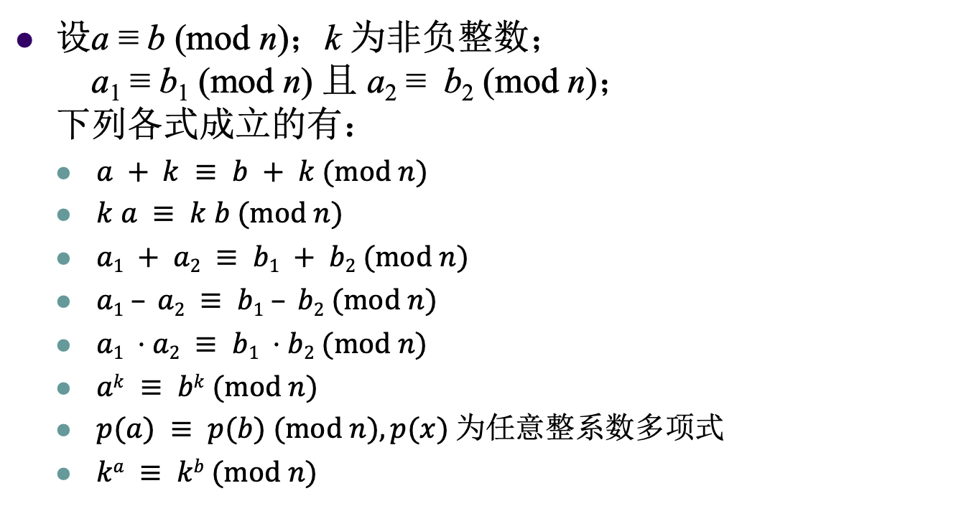
同余算术(高斯, Gauss)
设a ≡ b (mod n)；k 为非负整数； a₁ ≡ b₁ (mod n) 且 a₂ ≡ b₂ (mod n)； 下列各式成立的有：
$a + k ≡ b + k (\text{mod} n)$
$k a ≡ k b (\text{mod} n)$
$a1 + a2 ≡ b1 + b2 (\text{mod} n)$
$a1 – a2 ≡ b1 – b2 (\text{mod} n)$
$a1 ⋅a2 ≡ b1 ⋅b2 (\text{mod} n)$
$ak ≡ bk (\text{mod} n)$
$p(a) ≡ p(b) (\text{mod} n), p(x) 为任意整系数多项式$
$ka ≡ kb (\text{mod} n)$
留作课堂小测

Slide 25
素数（Prime）
大于 1 的正整数 p 称为 素数，如果 p 不能被除 1 和 p 之外的正整数整除。大于 1 又不是素数的正整数称为合数。
正整数n是合数当且仅当存在 a∈N, 1< a < n, 使得 a | n .
素数：2, 3, 5, 7, 11, 13, 17, 19, …；合数：4，6，9，…
欧几里得对“素数有无穷多个”的证明：
思想：若干个素数的积加上1后会产生新的素数因子。 假设素数只有n个，那么我们就把它们相乘，然后加上1，得到的将会是什么呢？如果是一个素数，那么将会与素数只有n个矛盾；如果是一个合数，它除以原来的n个素数都不是整数，那么它有新的素数因子了，这还是和只有n个素数矛盾。

Slide 26
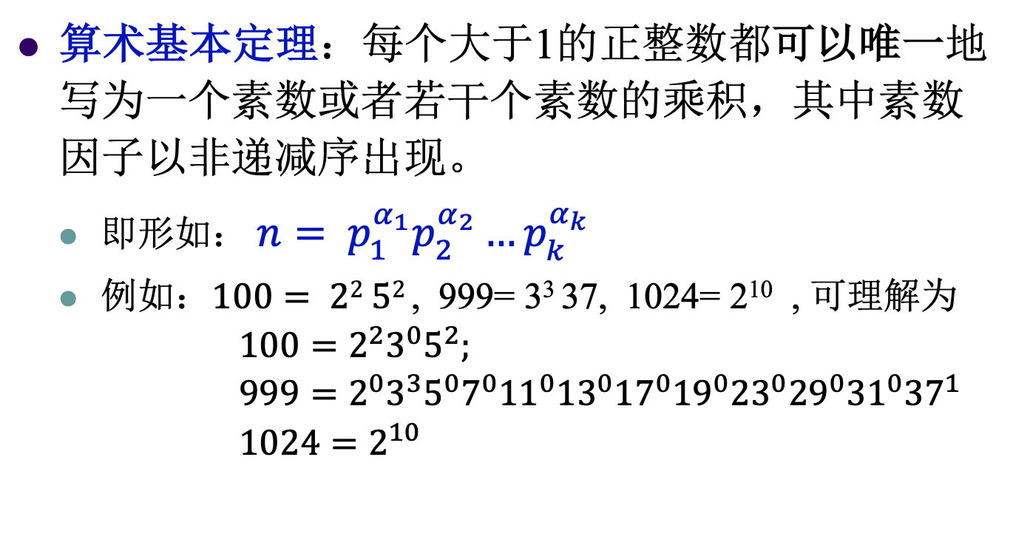
算术基本定理
算术基本定理：每个大于1的正整数都可以唯一地写为一个素数或者若干个素数的乘积，其中素数因子以非递减序出现。
即形如： $n= p_{1}^{α_{1}}p_{2}^{α_{2}}…p_{k}^{α_{k}}$
例如：$100= 22 52$, 999= 3³ 37, 1024= 2¹⁰ , 可理解为 $100=2^{2}3^{0}5^{2};$ $999=2^{0}3^{3}5^{0}7^{0}{11}^{0}{13}^{0}{17}^{0}{19}^{0}{23}^{0}{29}^{0}{31}^{0}{37}^{1}$ $1024=2^{10}$

Slide 27
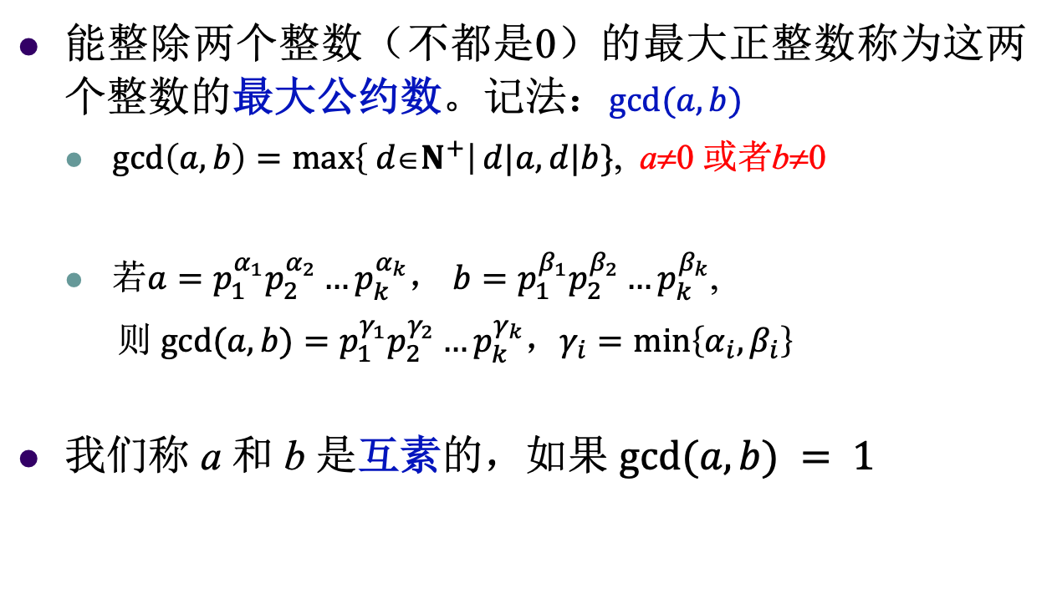
最大公约数（Greatest Common Divisor）
能整除两个整数（不都是0）的最大正整数称为这两个整数的最大公约数。记法：$gcd⁡(a, b)$
$\gcd\left(a, b\right)=\max\left\{ d∈N^{+}\right|d|a, d|b\}$, a≠0 或者b≠0
若$a=p_{1}^{α_{1}}p_{2}^{α_{2}}…p_{k}^{α_{k}}$， $b=p_{1}^{β_{1}}p_{2}^{β_{2}}…p_{k}^{β_{k}}$,
则 $gcd⁡(a, b)=p_{1}^{γ_{1}}p_{2}^{γ_{2}}…p_{k}^{γ_{k}}$，$γ_{i}=\min\left\{α_{i},β_{i}\right\}$
我们称 a 和 b 是互素的，如果 $gcd⁡(a, b) = 1$

Slide 28
欧几里德算法（求最大公约数）
function gcd(a, b) // a>0, b>0
while a ≠ b
if a > b
a := a − b
else
b := b − a
return a
为什么对？
function gcd(a, b) // 不全为0的自然数
while b ≠ 0
t := b
b := a mod b
a := t
return a
function gcd(a, b) // a≥b≥0, a>0
if b=0
return a
else
return gcd(b, a mod b)
辗转相除

Slide 29
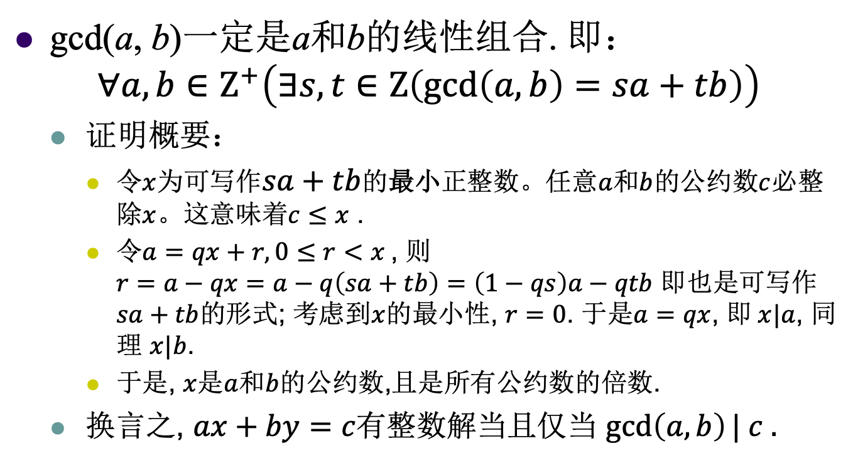
裴蜀定理 (Bézout's identity)
gcd(a, b)一定是a和b的线性组合. 即： $∀a,b∈Z^{+}\left(∃s,t∈Z\left(\gcd\left(a,b\right)=sa+tb\right)\right)$
证明概要：
令$x$为可写作$sa+tb$的最小正整数。任意$a$和$b$的公约数$c$必整除$x$。这意味着$c≤x$ .
令$a=qx+r, 0≤r<x$, 则 $r=a−qx=a−q\left(sa+tb\right)=\left(1−qs\right)a−qtb$ 即也是可写作$sa+tb$的形式; 考虑到$x$的最小性, $r=0$. 于是$a=qx$, 即$x|a$, 同理 $x|b$.
于是, $x$是$a$和$b$的公约数,且是所有公约数的倍数.
换言之, $ax+by=c$有整数解当且仅当 $\gcd\left(a,b\right)| c .$

Slide 30
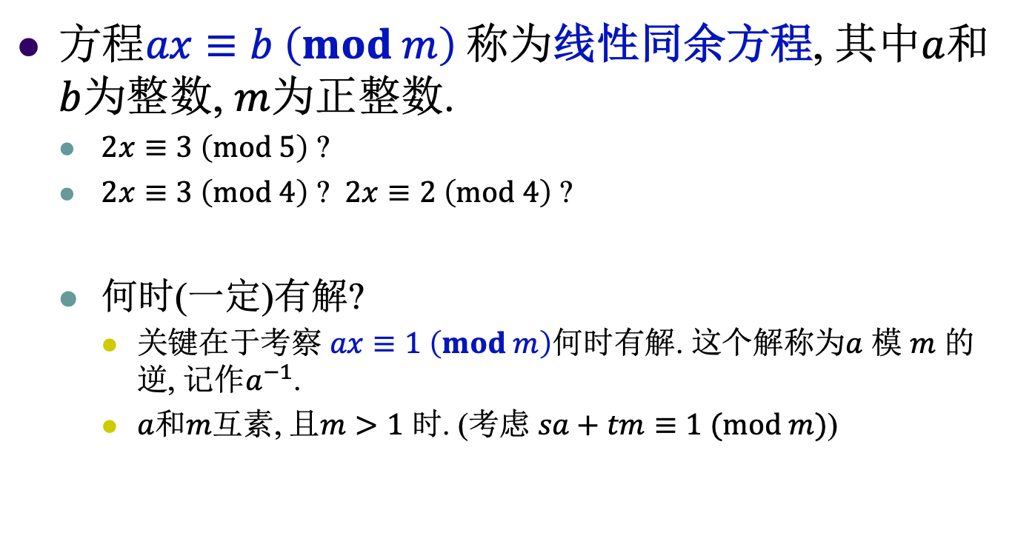
同余方程
方程$ax≡b \left(mod m\right)$称为线性同余方程, 其中$a$和$b$为整数, $m$为正整数.
$2x≡3 \left(mod 5\right)$ ?
$2x≡3 \left(mod 4\right)$ ? $2x≡2 \left(mod 4\right)$ ?
何时(一定)有解?
关键在于考察 $ax≡1 \left(mod m\right)$何时有解. 这个解称为$a$ 模 $m$ 的逆, 记作$a^{−1}$.
$a$和$m$互素, 且$m>1$ 时. (考虑 $sa+tm≡1 (mod m)$)

Slide 31
同余方程组
例子:
《孙子算经》:
今有物不知其数，三三数之剩二，五五数之剩三，七七数之剩二，问物几何？
答曰：‘二十三’。
一般情况何时可解? 如何解?
Notes:
$(S): \quad \left\{ \begin{matrix} x \equiv a_1 \pmod {m_1} \\ x \equiv a_2 \pmod {m_2} \\ \vdots \qquad\qquad\qquad \\ x \equiv a_n \pmod {m_n} \end{matrix} \right.$
(S) : \left\{ \begin{matrix} x \equiv 2 \pmod {3} \\ x \equiv 3 \pmod {5} \\ x \equiv 2 \pmod {7} \end{matrix} \right.

Slide 32

中国剩余定理
假设正整数 m₁, m₂, ... , m_{n} 两两互素，一元线性同余方程组 (S) 有解，在模 M 同余下是唯一的。
这里:
并令:
考虑$t_{i}=M_{i}^{−1}$为$M_{i}$模$m_{i}$的逆
方程组 (S) 解为
关于唯一性: 注意到任何两个解的差必是 M 的倍数即可.
Notes:
$M = m_1 \times m_2 \times \cdots \times m_n = \prod_{i=1}^n m_i$
$M_i = M/m_i, \; \; \forall i \in \{1, 2, \cdots , n\}$
$t_i = M_i^{-1}$ $M_i$, m_i%
$t_i M_i \equiv 1 \pmod {m_i}, \; \; \forall i \in \{1, 2, \cdots , n\}.$
\begin{align*}
x &= a_1 t_1 M_1 + a_2 t_2 M_2 + \cdots + a_n t_n M_n + k M \\
&= k M + \sum_{i=1}^n a_i t_i M_i, \quad\quad k \in \mathbb{Z}
\end{align*}

Slide 33


中国剩余定理

Slide 34
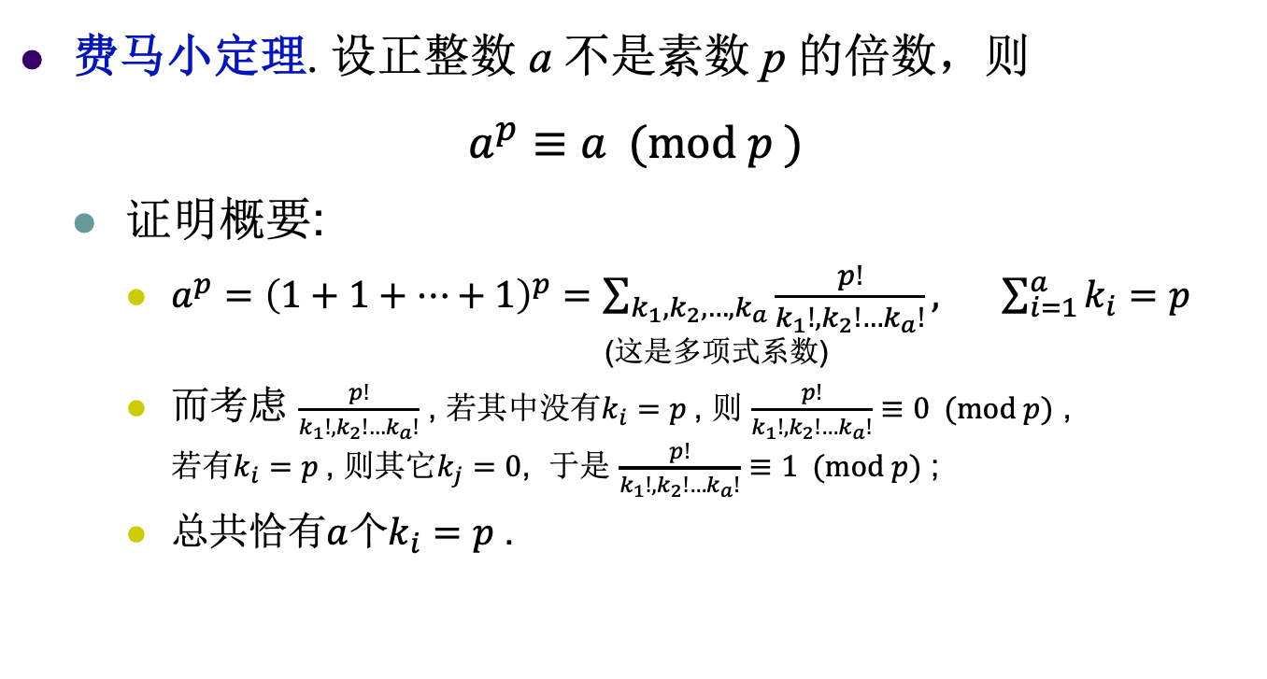
费马小定理(Fermat's little theorem)
费马小定理. 设正整数 a 不是素数 p 的倍数，则 $a^{p}≡a (mod p )$
证明概要:
$a^{p}={\left(1+1+…+1\right)}^{p}=\sum_{k_{1},k_{2},…,k_{a}}{\frac{p!}{k_{1}!,k_{2}!…k_{a}!}}, \sum_{i=1}^{a}{k_{i}=p}$ (这是多项式系数)
而考虑 $\frac{p!}{k_{1}!,k_{2}!…k_{a}!}$ , 若其中没有$k_{i}=p$, 则 $\frac{p!}{k_{1}!,k_{2}!…k_{a}!}$ $≡0 (mod p)$ , 若有$k_{i}=p$, 则其它$k_{j}=0$, 于是 $\frac{p!}{k_{1}!,k_{2}!…k_{a}!}$ $≡1 (mod p)$ ;
总共恰有$a$个$k_{i}=p$.

Slide 35
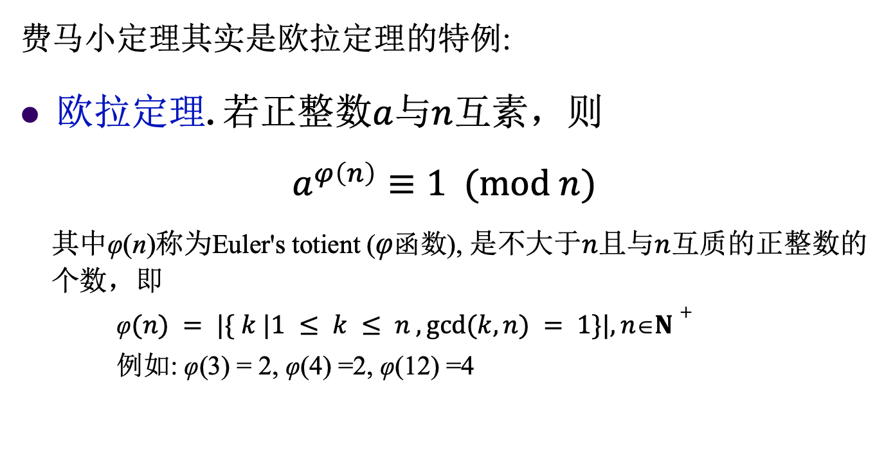
欧拉定理
费马小定理其实是欧拉定理的特例:
欧拉定理. 若正整数$a$与$n$互素，则 $a^{φ\left(n\right)}≡1 (mod n)$
其中φ(n)称为Euler's totient (φ函数), 是不大于$n$且与$n$互质的正整数的个数，即
$\text{φ}(n) = |\{ k |1 ≤ k ≤ n , gcd⁡(k, n) = 1\}|, n∈N+$
例如: φ(3) = 2, φ(4) =2, φ(12) =4
我们后面的课程中, 将学习群论的拉格朗日定理, 用该定理可较容易地证明欧拉定理.

Slide 36
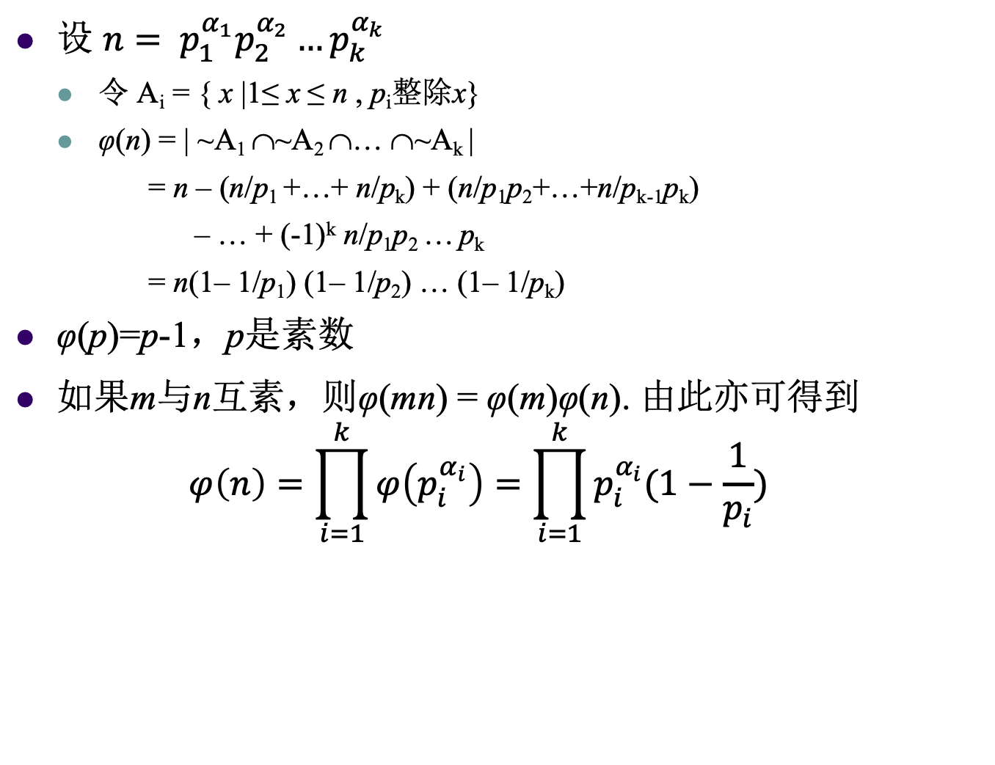
Euler φ函数的计算
设 $n= p_{1}^{α_{1}}p_{2}^{α_{2}}…p_{k}^{α_{k}}$
令 A_{i} = { x |1≤ x ≤ n , p_{i}整除x}
φ(n) = | ~A₁ ∩~A₂ ∩… ∩~A_{k} |
= n – (n/p₁ +…+ n/p_{k}) + (n/p₁p₂+…+n/p_{k-1}p_{k})
– … + (-1)^{k} n/p₁p₂ … p_{k}
= n(1– 1/p₁) (1– 1/p₂) … (1– 1/p_{k})
φ(p)=p-1，p是素数
如果m与n互素，则φ(mn) = φ(m)φ(n). 由此亦可得到 $φ\left(n\right)=\prod_{i=1}^{k}{φ\left(p_{i}^{α_{i}}\right)}=\prod_{i=1}^{k}{p_{i}^{α_{i}}(1−\frac{1}{p_{i}})}$

Slide 37
Euler φ函数的计算
φ(p)=p-1，p是素数
如果m与n互素，则φ(mn) = φ(m)φ(n).

Slide 38

模幂运算(modular exponentiation)
综合运用中国剩余定理和欧拉/费马小定理, 求
$a^{b} mod c$
例如: ${10}^{130} mod 48$
这将是本周习题课的内容之一.
鼓励同学们先行自学.

Slide 39
小结
简介初等数论的最基本内容
整除, 同余算术
素数, 互素, 最大公约数,裴蜀定理
中国剩余定理
费马小定理, 欧拉定理

Slide 40
【兴趣阅读】 RSA的数学基础
RSA是广泛应用的非对称加密算法. 其可靠性基于大数分解的困难性.
若a与n互质，则 a^{φ(n)} ≡ 1 (mod n) ,
若α ≡ 1 (mod φ(n)) , 则 a^{α} ≡ a (mod n)
若n=pq, α ≡ 1 (mod φ(n)), 0<m <n, 则m^{α} ≡ m (mod n)
选取大质素p, q: n=pq (n难以分解成质素乘积）.
令 k= φ(n) (不知道n的质因子，k难以求出）.
设e为公钥，d为私钥，满足 ed ≡ 1 (mod k).
加密：S = m^{e} (mod n).
解密：t = S^{d} (mod n). (t = m，why?)

Slide 41
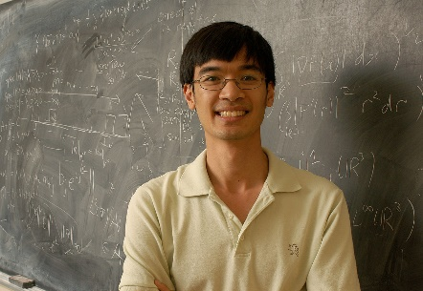
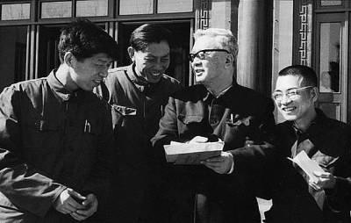
【兴趣阅读】 关于素数的定理
任意给定K，存在K个成等差级数的素数(陶哲轩,格林, 2004)
举例：当K=3时，我们有3, 7, 11。
任一大于2的偶数都可以写成2个素数之和？
1+1（哥德巴赫猜想，1742）
1+2（陈景润证明，1966）
素数的分布？
无穷多个“特殊形式的素数”，比如：搜寻尽可能大的梅森素数。
不超过n的素数有多少个？接近于n / ln n (n充分大时）
Notes:
1966年发表《大偶数表为一个素数及一个不超过二个素数的乘积之和》

Slide 42

【兴趣阅读】 张益唐 与 孪生素数猜想
生于1955
庾信平生最萧瑟，
暮年诗赋动江关
2013：

